Slide 1
База знаний
из диалогов с ИИ
Идея интерфейса для студентов,
которые учатся с помощью ИИ
Conversation-to-Knowledge Agent
01
Notes:
Мы предлагаем интерфейс, который помогает превращать полезные диалоги с искусственным интеллектом в личную базу знаний. Проект называется Conversation-to-Knowledge Agent. Пользователь импортирует разговор, проверяет предложенные действия и сохраняет связанные заметки в Obsidian. Obsidian здесь служит хранилищем заметок в формате Markdown. Для лабораторной работы мы сосредоточились на потребности студентов и на том, как сделать проверку изменений понятной.
Основание: README.md, docs/requirements.md, разделы 1–3

Slide 2
Кому нужен этот интерфейс
Студенты технических
направлений
Когда возникает задача
После диалога нужно сохранить
объяснение и примеры.
Учатся с ИИ и ведут
заметки в Obsidian
Перед лабораторной нужно
найти материал по теме.
Новые сведения нужно связать
с уже изученным.
Гипотеза аудитории, которую проверим в интервью
02
Notes:
Наша начальная аудитория — студенты технических направлений, которые регулярно обсуждают учебные темы с ИИ и уже ведут заметки в Obsidian. Мы выбираем достаточно узкую группу, потому что у неё есть понятный повторяющийся сценарий: разобраться в теме, сохранить объяснение и вернуться к нему перед лабораторной или экзаменом. Потребность возникает из-за разницы между форматом диалога и форматом конспекта. Это гипотеза аудитории, основанная на сценариях проекта. Интервью с пользователями ещё предстоит провести.
Основание: docs/requirements.md, раздел 2. Аудитория и частота потребности — гипотеза команды.

Slide 3
Один учебный сценарий
Контекст
Нужный результат
Диалог об Attention
и Multi-Head Attention
Дополнить существующую
заметку новым примером
В базе уже есть
заметка Attention
Создать связанную заметку
по новой теме
Задача пользователя: сохранить знания без повторного ручного разбора
03
Notes:
Представим, что студент обсуждает с ИИ Attention и Multi-Head Attention. В разговоре есть объяснение, вопросы и уточнения. При этом заметка Attention уже существует в его базе. Полезный результат — дополнить её новым примером и создать связанную заметку о Multi-Head Attention, если отдельной заметки ещё нет. Копирование всего разговора переносит в конспект повторения. Ручная обработка требует каждый раз решать, что сохранить, куда это поместить и как связать с другими материалами. Это иллюстративный сценарий из требований проекта, а не результат исследования.
Основание: docs/requirements.md, US-2, US-4, US-7; frontend/src/components/PlanPanel.vue. Пример условный.

Slide 4
Сравнение способов работы
Способ | Что получает пользователь | Что делает вручную
История чата | Исходный разговор | Ищет объяснение среди реплик
Ручной конспект в Obsidian | Структуру и связи под своим контролем | Выделяет главное, проверяет повторы
Наш интерфейс | План новых заметок и дополнений к базе | Проверяет предложения и подтверждает запись
Ожидаемый выигрыш: меньше ручного переноса и повторного поиска
04
Notes:
Сравним три способа решения одной задачи. История чата сохраняет исходный разговор, однако при повторном использовании студенту приходится искать нужные реплики и восстанавливать контекст. Ручной конспект в Obsidian даёт полный контроль, но требует выделять главное, проверять существующие заметки и расставлять связи. Наш агент предлагает эти действия с учётом базы, а пользователь проверяет решение. Ожидаемая эффективность связана с сокращением повторяющейся работы. Мы не утверждаем, что приложение уже доказало превосходство над всеми инструментами. В таблице сравниваются конкретные рабочие сценарии без дополнительных расширений и автоматизаций.
Основание: docs/requirements.md, US-1–US-9. Сравнение сценариев и ожидаемый эффект — анализ команды.

Slide 5
Как работает интерфейс
01
Импорт
Вставить диалог или выбрать файл
02
Анализ
Посмотреть темы и найденные знания
03
Проверка
Проверить действия и исключить лишнее
04
Результат
Подтвердить запись и увидеть изменения
По умолчанию пользователь подтверждает изменения до записи
05
Notes:
В интерфейсе есть четыре основных этапа. Сначала пользователь вставляет текст диалога или импортирует файл. Затем приложение выделяет темы и показывает найденные знания. На этапе проверки пользователь видит, какие заметки агент предлагает создать или дополнить и почему. Отдельные действия можно исключить. После подтверждения приложение сохраняет изменения и показывает результат. По умолчанию запись требует одобрения. Это важно: пользователь принимает понятное решение, а не следит за техническими шагами модели.
Основание: README.md; frontend/src/views/WorkbenchView.vue; frontend/src/components/ImportPanel.vue, ExtractionPanel.vue, PlanPanel.vue, ResultPanel.vue

Slide 6
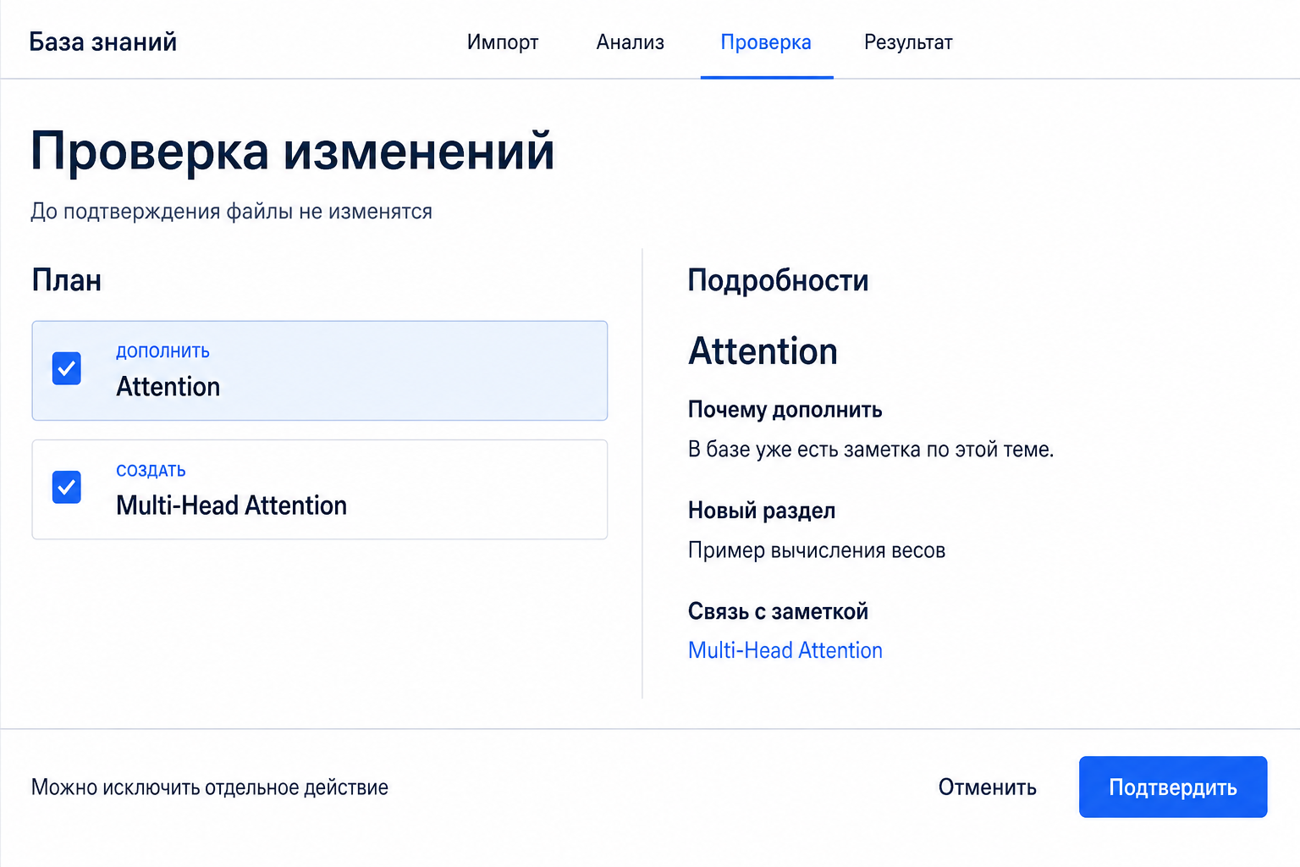
Ключевой экран: проверка изменений
Что изменится
Действия и темы
в одном списке
Почему и как
Основание решения
и явное подтверждение
Концепция экрана
06
Notes:
На слайде показана концепция русскоязычного экрана, а не снимок текущего приложения. Слева расположен список действий. Справа пользователь видит основания для выбранного действия, новый раздел и связь с другой заметкой. Прямо на экране объясняется, что до подтверждения файлы не изменятся. Можно исключить отдельное действие или отменить весь план. Такой экран должен помочь быстро ответить на вопросы: что изменится, почему и как это контролировать. Макет опирается на функции существующего компонента проверки плана.
Основание: frontend/src/components/PlanPanel.vue. Концептуальный макет создан с помощью встроенного imagegen, не является снимком работающего приложения.

Slide 7
Основа проекта и границы идеи
Уже есть в проекте
Фокус работы по курсу
Импорт и выделение знаний
Поиск по существующим заметкам
План изменений с подтверждением
Понятный путь пользователя
Русскоязычный экран проверки
Тестирование удобства
Личная база Obsidian. Содержание требует проверки.
При выборе внешней модели текст отправляется её провайдеру.
07
Notes:
В проекте уже есть программная основа: импорт диалогов, выделение знаний, поиск по существующей базе, план изменений и запись после подтверждения. В рамках курса мы предлагаем сосредоточиться на пользовательском пути, русскоязычных формулировках и удобстве проверки. Текущий интерфейс в репозитории использует китайские подписи, поэтому русский макет показывает предлагаемое направление. Приложение рассчитано на одного пользователя и локальную базу Obsidian. Внешняя модель может получать текст для обработки. Кроме того, извлечение знаний не доказывает истинность утверждений ИИ. Проверка содержания пользователем остаётся необходимой.
Основание: README.md; docs/requirements.md, NFR-1; docs/known-limitations.md, раздел 4; frontend/src/components/PlanPanel.vue

Slide 8
Как проверим эффективность
30%
Предварительный тест
6 студентов, 2 сопоставимых диалога
Ручной способ и наш интерфейс
Порядок способов меняется
Цель: сократить медианное
время работы минимум на 30%
Измеряем полное время, пропуски,
дубли и ошибочные связи
При качестве не хуже
ручного конспекта
Критерий успеха, а не результат измерений
08
Notes:
Сначала мы проведём короткие интервью со студентами, чтобы выяснить, возникает ли проблема регулярно. Затем для предварительного теста пригласим шесть студентов, знакомых с Obsidian. Каждый обработает два сопоставимых диалога и небольшой подготовленный набор заметок: один вручную, другой через интерфейс. Половина участников начнёт с ручного способа, половина — с интерфейса. Мы измерим полное время до принятой заметки, включая ожидание модели и проверку. Также сравним пропуски ключевых идей, дубли и ошибочные связи. Цель пилота — сократить медианное время минимум на тридцать процентов без ухудшения качества. Это целевой критерий, а не достигнутый результат. Небольшой тест поможет найти проблемы интерфейса, но не докажет универсальное преимущество.
Основание: Предлагаемый план пользовательского исследования команды. Участники ещё не набраны, измерений нет.

Slide 9
Идея проекта
Сохранить полезное из диалога
в личной базе знаний
Агент предлагает изменения.
Пользователь проверяет и подтверждает.
Следующий шаг: интервью и тест основного сценария
09
Notes:
Таким образом, наша идея — интерфейс для сохранения полезных знаний из учебных диалогов с ИИ в Obsidian. У выбранной группы есть задача повторно использовать материал, который сейчас остаётся в истории чатов или требует ручного конспектирования. Предлагаемое решение переносит выделение и сопоставление знаний на агента и оставляет пользователю проверку конкретного плана. Поэтому мы ожидаем уменьшения ручной работы без потери контроля над базой. Следующий шаг команды — проверить потребность в интервью и провести тест основного сценария. Спасибо, готовы ответить на вопросы.
Основание: Обобщение сценариев проекта и гипотез команды.

